Slide 1


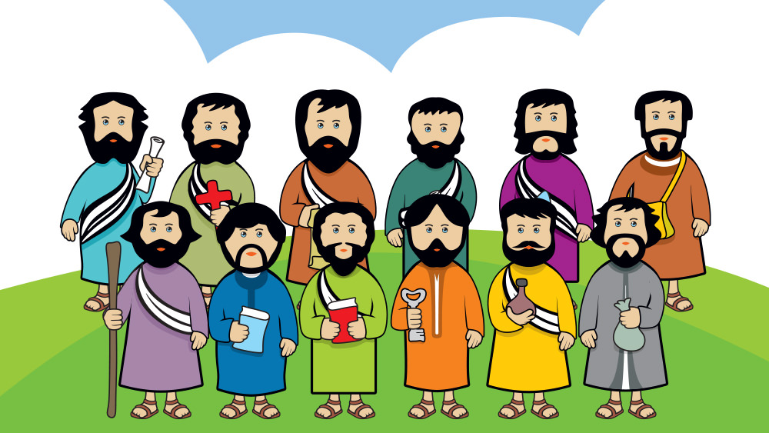
Jesus y sus Apostoles
JM
Mas libros en:
www.tupalabraesverdad.org
Mateo 10:1-3

Slide 2

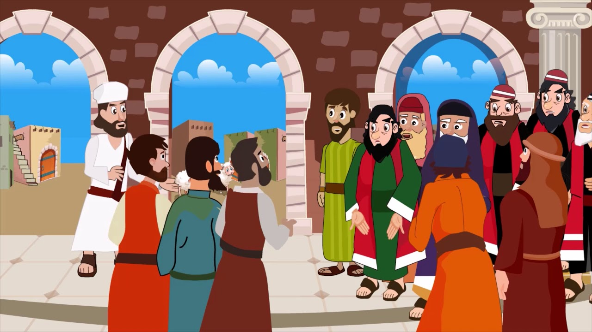

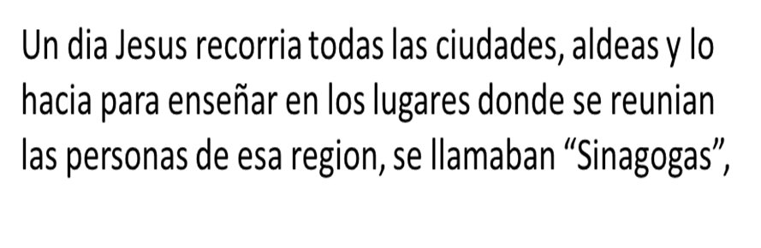

Slide 3
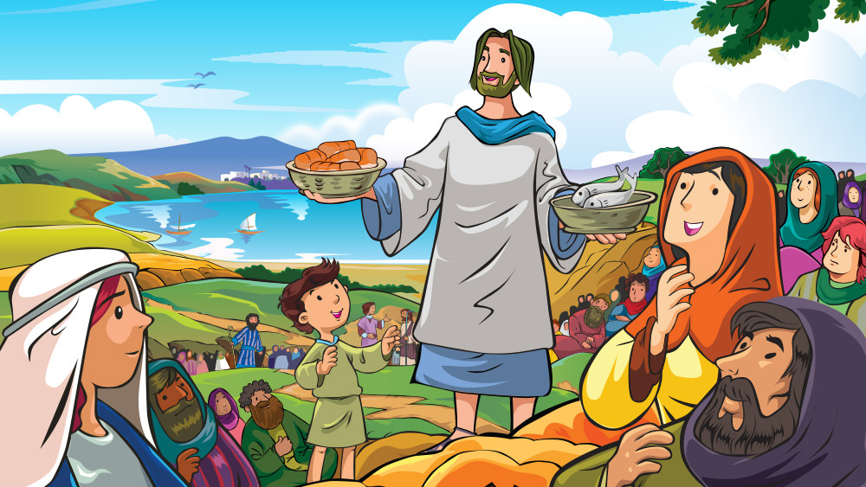
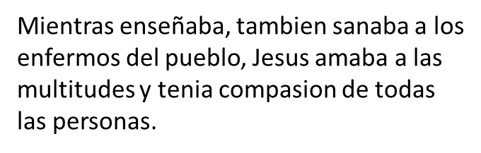

Slide 4

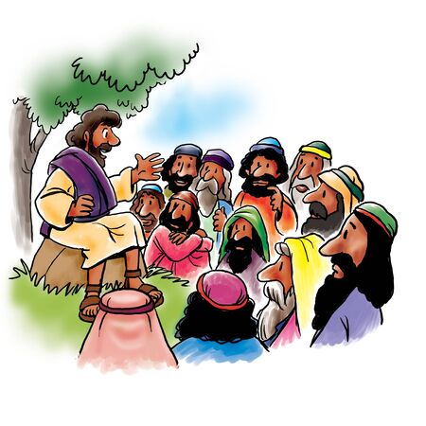
Un dia mientras Jesus observaba a las personas, Jesus le dijo a sus discipulos que el trabajo a realizar era muchisimo y que se necesitaria de mas personas para realizar la labor

Slide 5

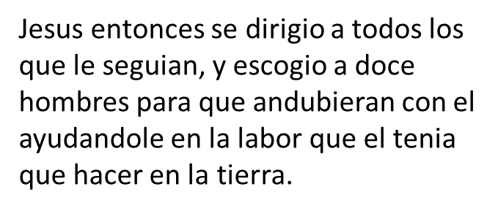
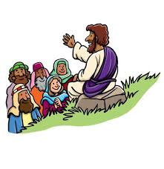

Slide 6

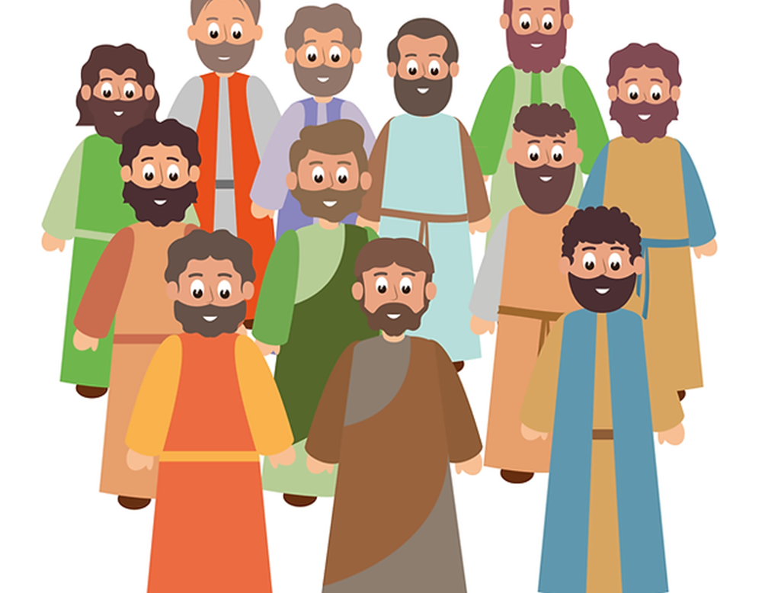
Jesus llamo a 12 uno por uno:
Pedro
Andres
Jacobo
Juan
Felipe
Bartolome
Tomas
Mateo
Jacobo hijo de Alfeo
Lebeo
Simon el Cananista
Judas Iscariote
Puedes aprenderte los nombres?

Slide 7

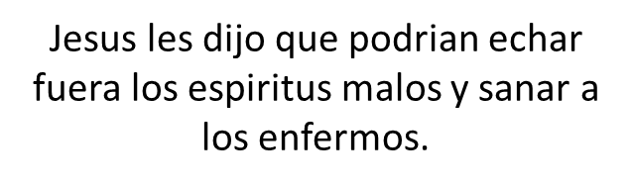
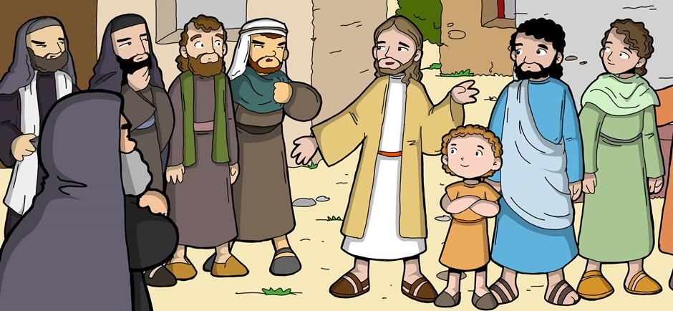

Slide 8
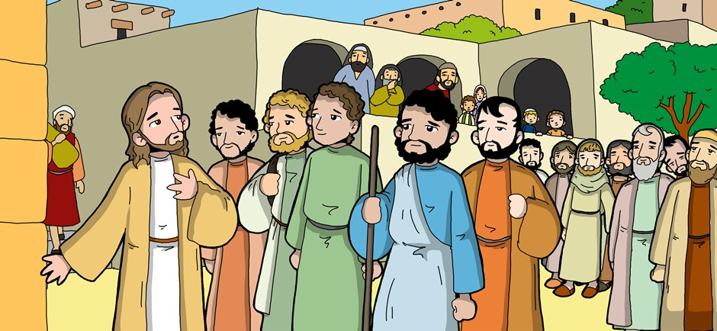


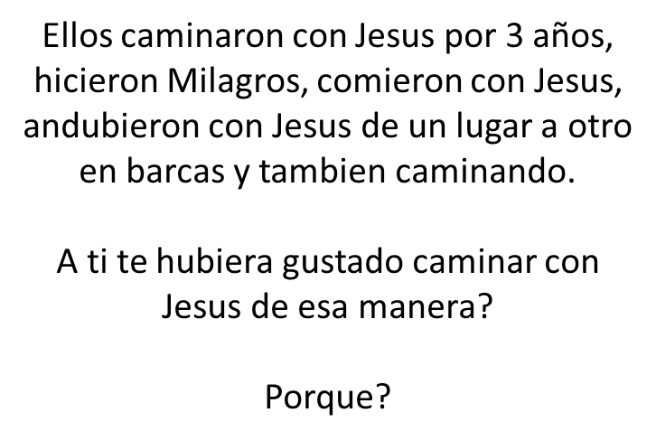

Slide 9

